Slide 1

EL PROBLEMA DEL LABERINTO
ANCHI DUEÑAS HAIRTON ANDREE

Slide 2
Backtracking (o búsqueda atrás) es una técnica de programación para hacer búsqueda sistemática a través de todas las configuraciones posibles dentro de un espacio de búsqueda.

Slide 3
Para lograr esto, los algoritmos de tipo backtracking construyen posibles soluciones candidatas de manera sistemática. En general, dado una solución candidata s:
Verifican si s es solución. Si lo es, hacen algo con ella (depende del problema).
Construyen todas las posibles extensiones de s, e invocan recursivamente al algoritmo con todas ellas.

Slide 4


Slide 5
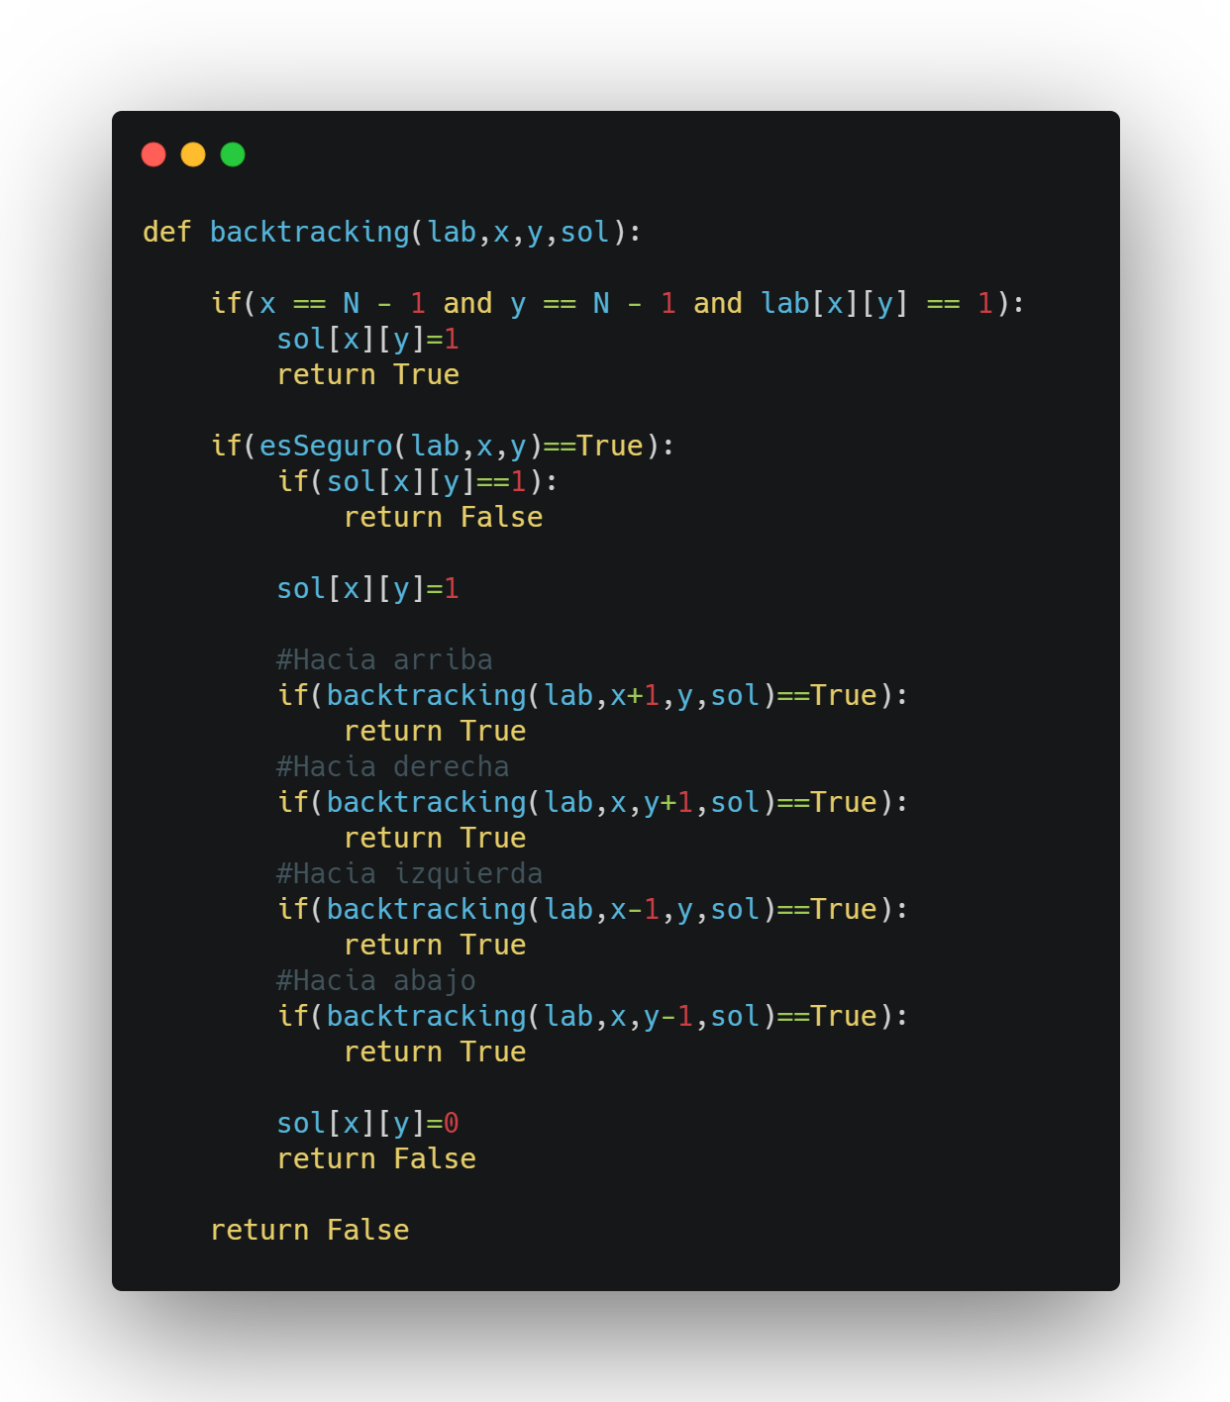

Slide 6
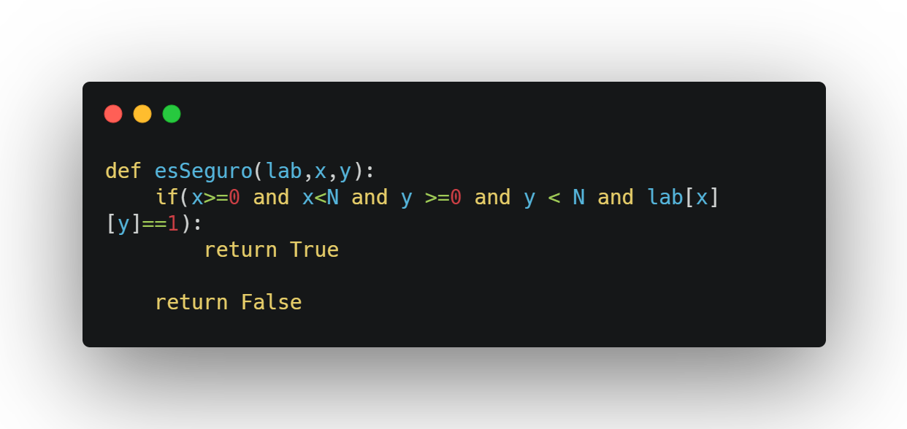

Slide 7
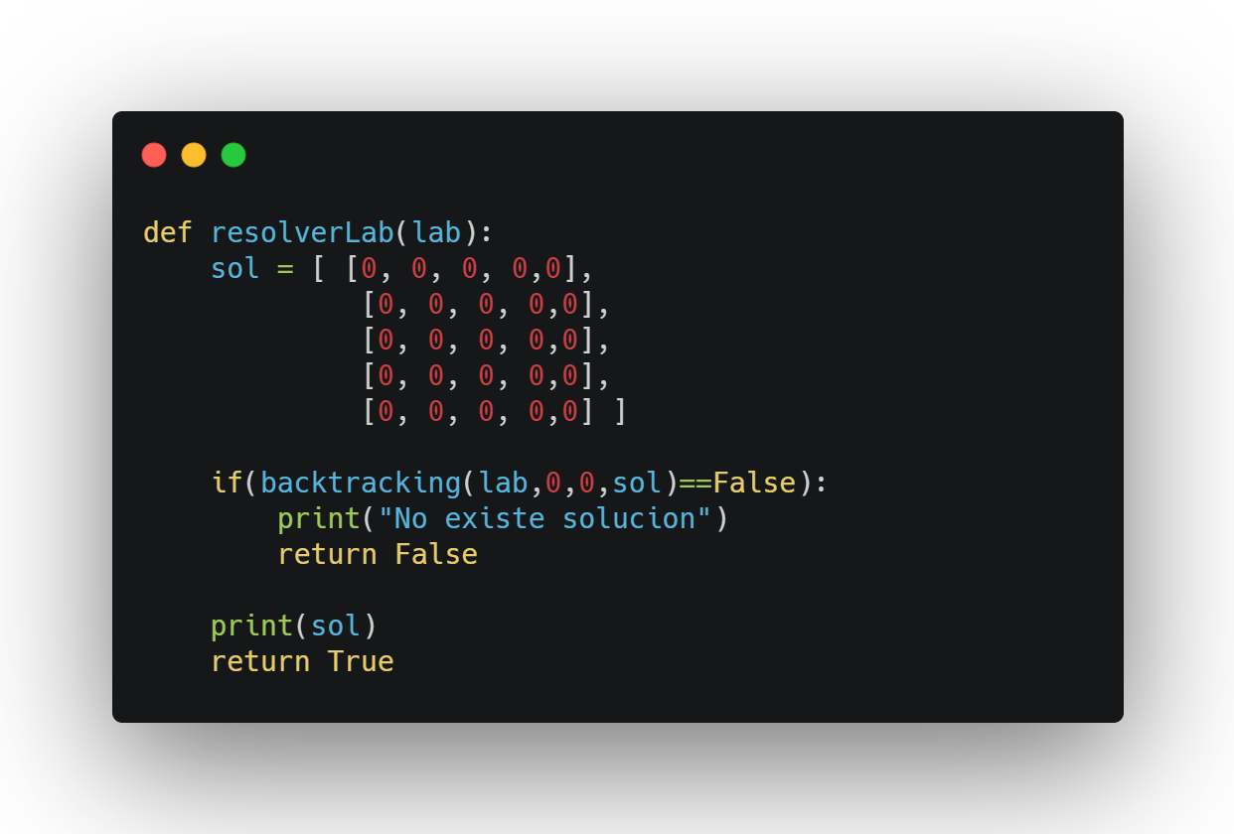

Slide 8
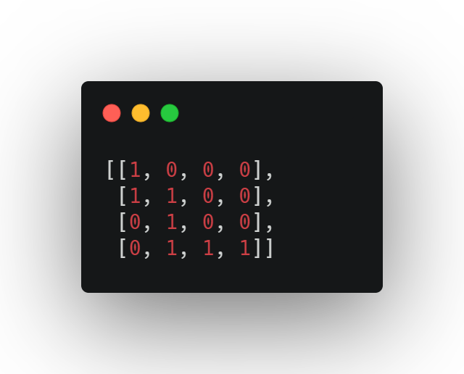
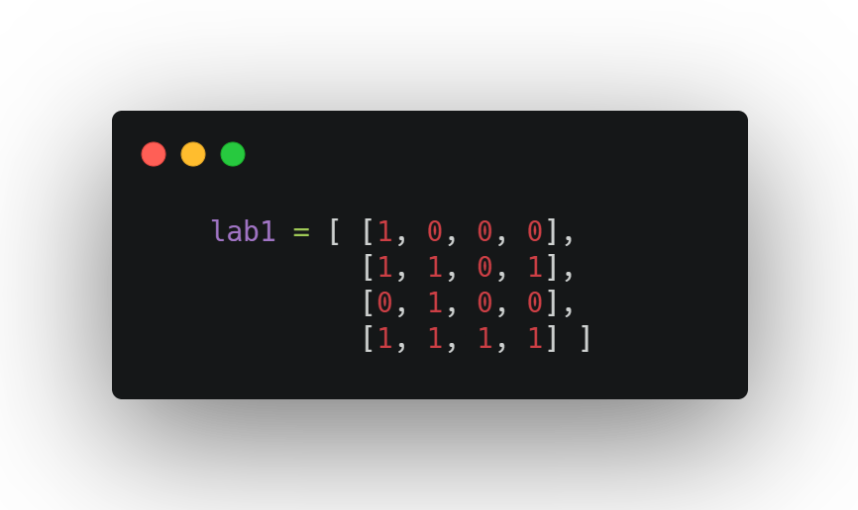

Slide 9
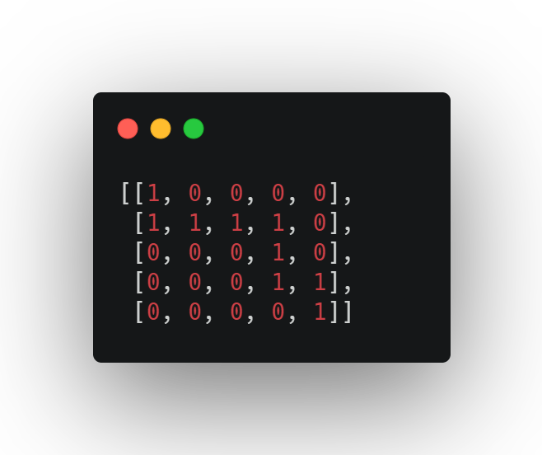
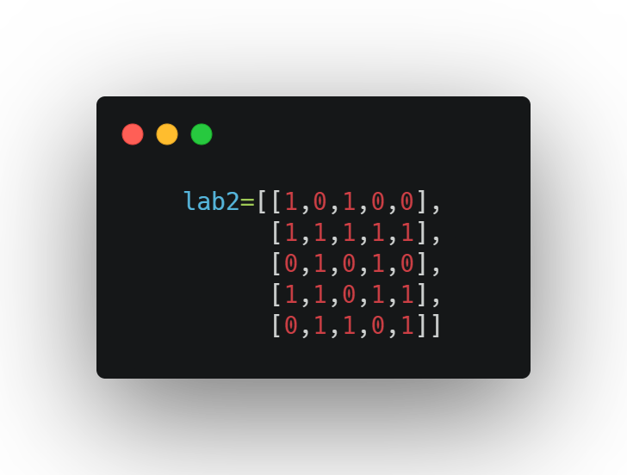

Slide 10

